Slide 1

Fundamentos de producción
Ana María Guzmán
Juan Camilo Quiroga
Min Chang Park
María Camila Hernández

Slide 2



Introducción
Producir y entregar comida al cliente final con estándares de calidad en sabor y servicio.
Actividad económica comerciante. Capital de privados. Constitución legal fue unipersonal.
Empresa pequeña con 11 empleados.

Slide 3
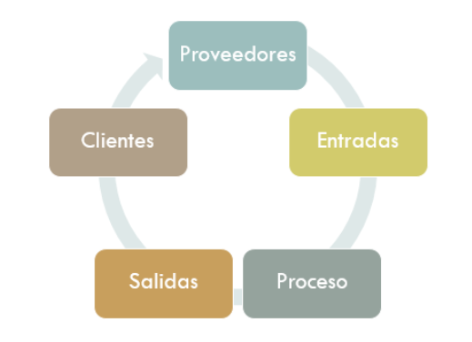
Caracterización de la empresa

Slide 4
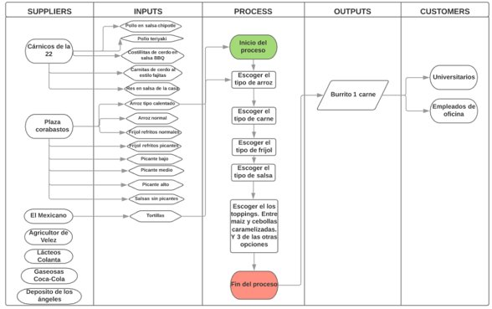
Diagrama sipoc

Slide 5
Selección del producto
Burritos
Quesadillas
Burradillas
Nachos
Ensaladas
Bowls
Notes:
Mayor cobertura y permanencia en el sistema educativo

Slide 6
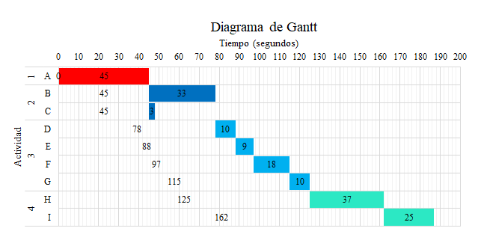

A. Tomar Pedido
B. Calentar Tortilla
C. Alistar Papel de Aluminio
D. Agregar Arroz / Calentado
E. Agregar Fríjoles Picantes / no Picantes
F. Agregar Carne / Vegetal
G. Agregar Maíz / Cebolla
H. Agregar Salas & Toppings
I. Enrollar & Empacar
# de Operario
1
2
3
4
Actividades para el proceso del burrito

Slide 7
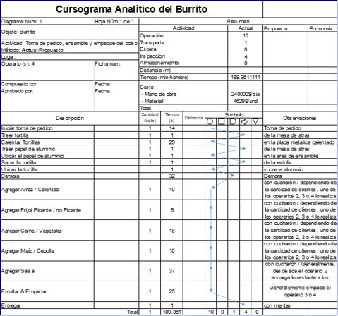
CURSOGRAMA ANALÍTICO DEL BURRITO

Slide 8
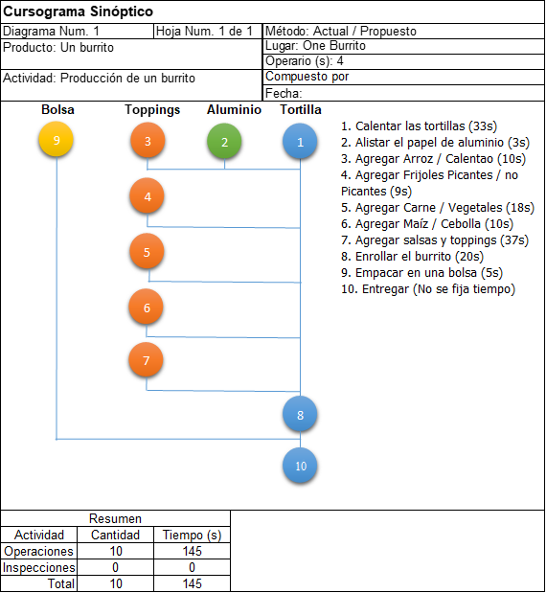
Cursograma sinóptico del burrito

Slide 9
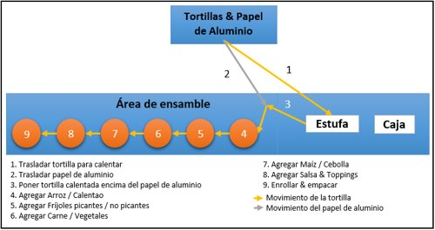
Diagrama de recorrido del burrito

Slide 10
Estudio del trabajo
Calentar la tortilla
Agregar toppings
Enrollar y empacar burrito
Notes:
142448 en 2013 https://colaboracion.dnp.gov.co/CDT/Contratos%20Plan/Componente%20Programatico.pdf

Slide 11
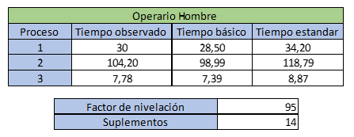
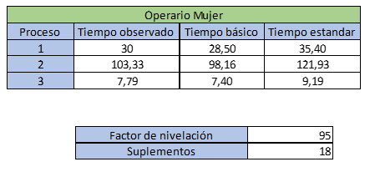
Tiempos operario hombre y mujer
Notes:
142448 en 2013 https://colaboracion.dnp.gov.co/CDT/Contratos%20Plan/Componente%20Programatico.pdf

Slide 12

Identificación y selección de problemas
Notes:
142448 en 2013 https://colaboracion.dnp.gov.co/CDT/Contratos%20Plan/Componente%20Programatico.pdf

Slide 13
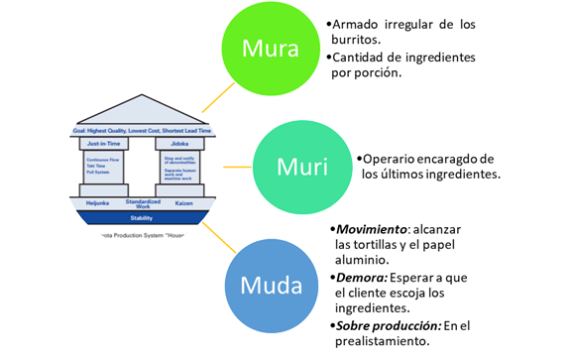
Problemas en lean manufacturing

Slide 14
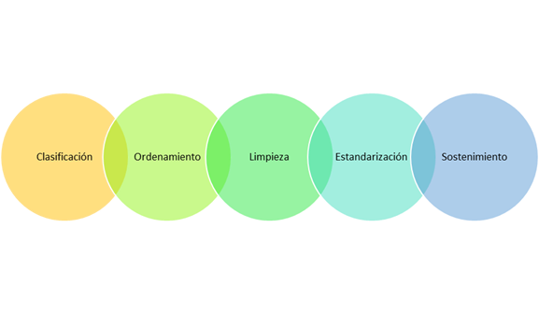
Diagrama de las 5's

Slide 15

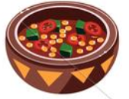

Selección del problema
Cantidad de proteína en cada burrito
Variabilidad de la producción de pico de gallo
Reabastecimiento de la línea principal de ensamblaje de burrito

Slide 16
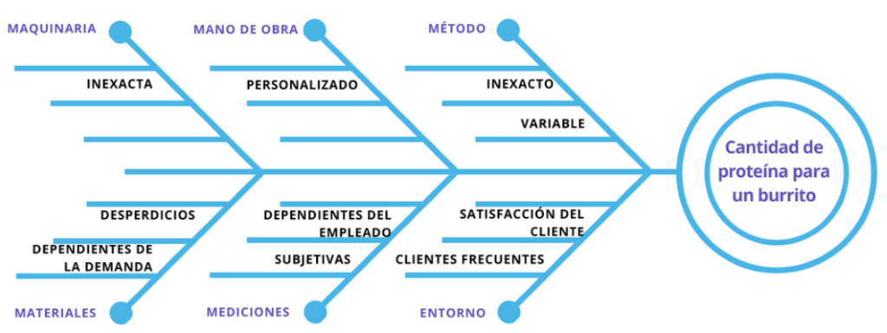
Causas de la variabilidad en la proteína de los burritos
Objetivo: Estandarización de la cantidad de proteína que lleva cada uno de los burritos.

Slide 17
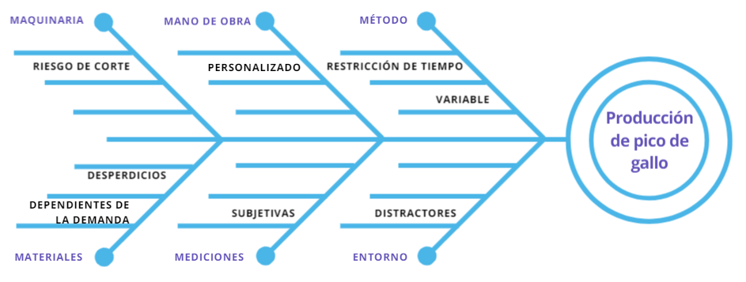
Causas para la variabilidad en la preparación del pico de gallo
Objetivo: Estandarizar la producción de pico de gallo además de reducir el tiempo de preparación del mismo como producto de alta variabilidad en el armado de un burrito.

Slide 18
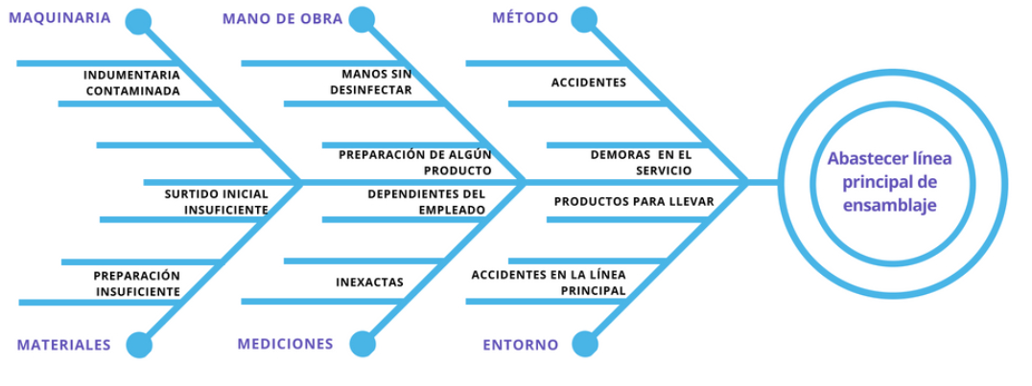
Causas para el abastecimiento de la línea principal de ensamblaje
Objetivo: Abastecer la línea principal de ensamblaje del burrito con productos o ingredientes ubicados en la parte trasera del local.

Slide 19
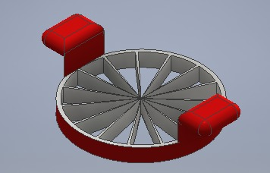
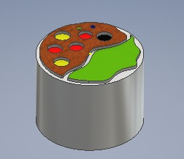
Alternativa de solución

Slide 20

conclusiones
Estandarización pico de gallo implica más tiempo de bienestar, preparaciones o exploración de nuevas líneas de negocio.
Estandarización cantidad de proteína en burritos = Menos desperdicios y más ganancias
Mejor abastecimiento = Menos demoras + Mejor servicio al cliente

